Slide 1
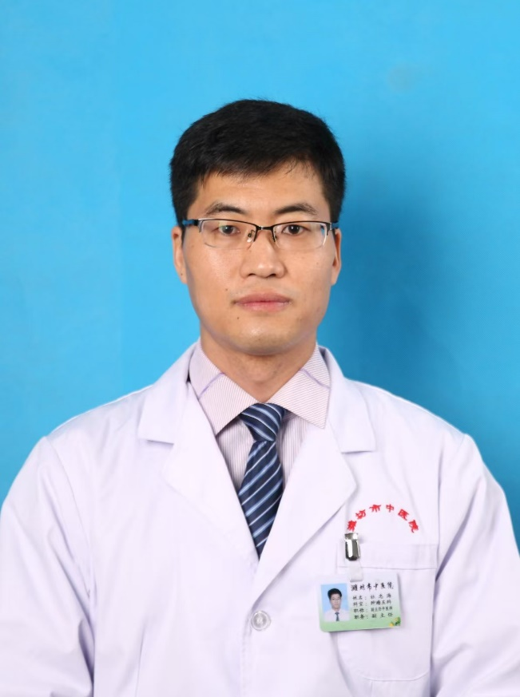
潍坊市中医院肿瘤五科主任，主任中医师，硕士研究生导师
亚太传统医学与肿瘤康复专业委员会常委
山东省抗癌协会中西医结合分会第三届青年委员会副主任委员
山东省肿瘤免疫与免疫治疗学分会副主任委员
山东省抗癌协会淋巴瘤分会第一届委员会常务委
潍坊市医学会首届临床分析细胞学专业委员会副主任委员
潍坊市医师协会肿瘤专业委员会副主任委员
潍坊市抗癌协会肿瘤营养专业分会副主任委员
杜忠海 教授

